Slide 1



Data structure design
천조교와 2소대
20140165 천영재, 20145523 김상헌
20155587 손희덕, 20164204 이상민
20176959 김영권

Slide 2

Index
Git Directory
Basic Graph Concept
Schedule
Q&A

Slide 3
For what?
사용자의 선호도, 상황에 맞는 최적의 길 찾기 프로그램
모든 사용자에게 같은 길을 제안하는 것이 아닌.
사용자의 상황에 따라
현재 엘레베이터의 위치에 따라
변화하는 루트를 제공해 주는 프로그램

Slide 4
We considered
사용자의 바쁨 정도 ( 계단 선호도)
사용자의 동행인원
Elevator의 탑승인원, 현재위치, 진행방향

Slide 5

Graph Structure
EV0101
EV0201
EV0301
.
.
.
.
.
.
.
EV1201
ST0101
ST0201
.
.
.
.
ST1001
EV0102
EV0202
EV0302
.
.
.
.
.
.
.
EV1202
ST0102
ST0202
.
.
.
.
ST1002
EV0107
EV0207
EV0307
.
.
.
.
.
.
.
EV1207
ST0107
ST0207
.
.
.
.
ST1007
EV0108
EV0208
EV0308
.
.
.
.
.
.
.
EV1208
ST0108
ST0208
.
.
.
.
ST1008
verticalSetter.java
Edgedata.csv
Edgedata.csv
Source
Destination

Slide 6
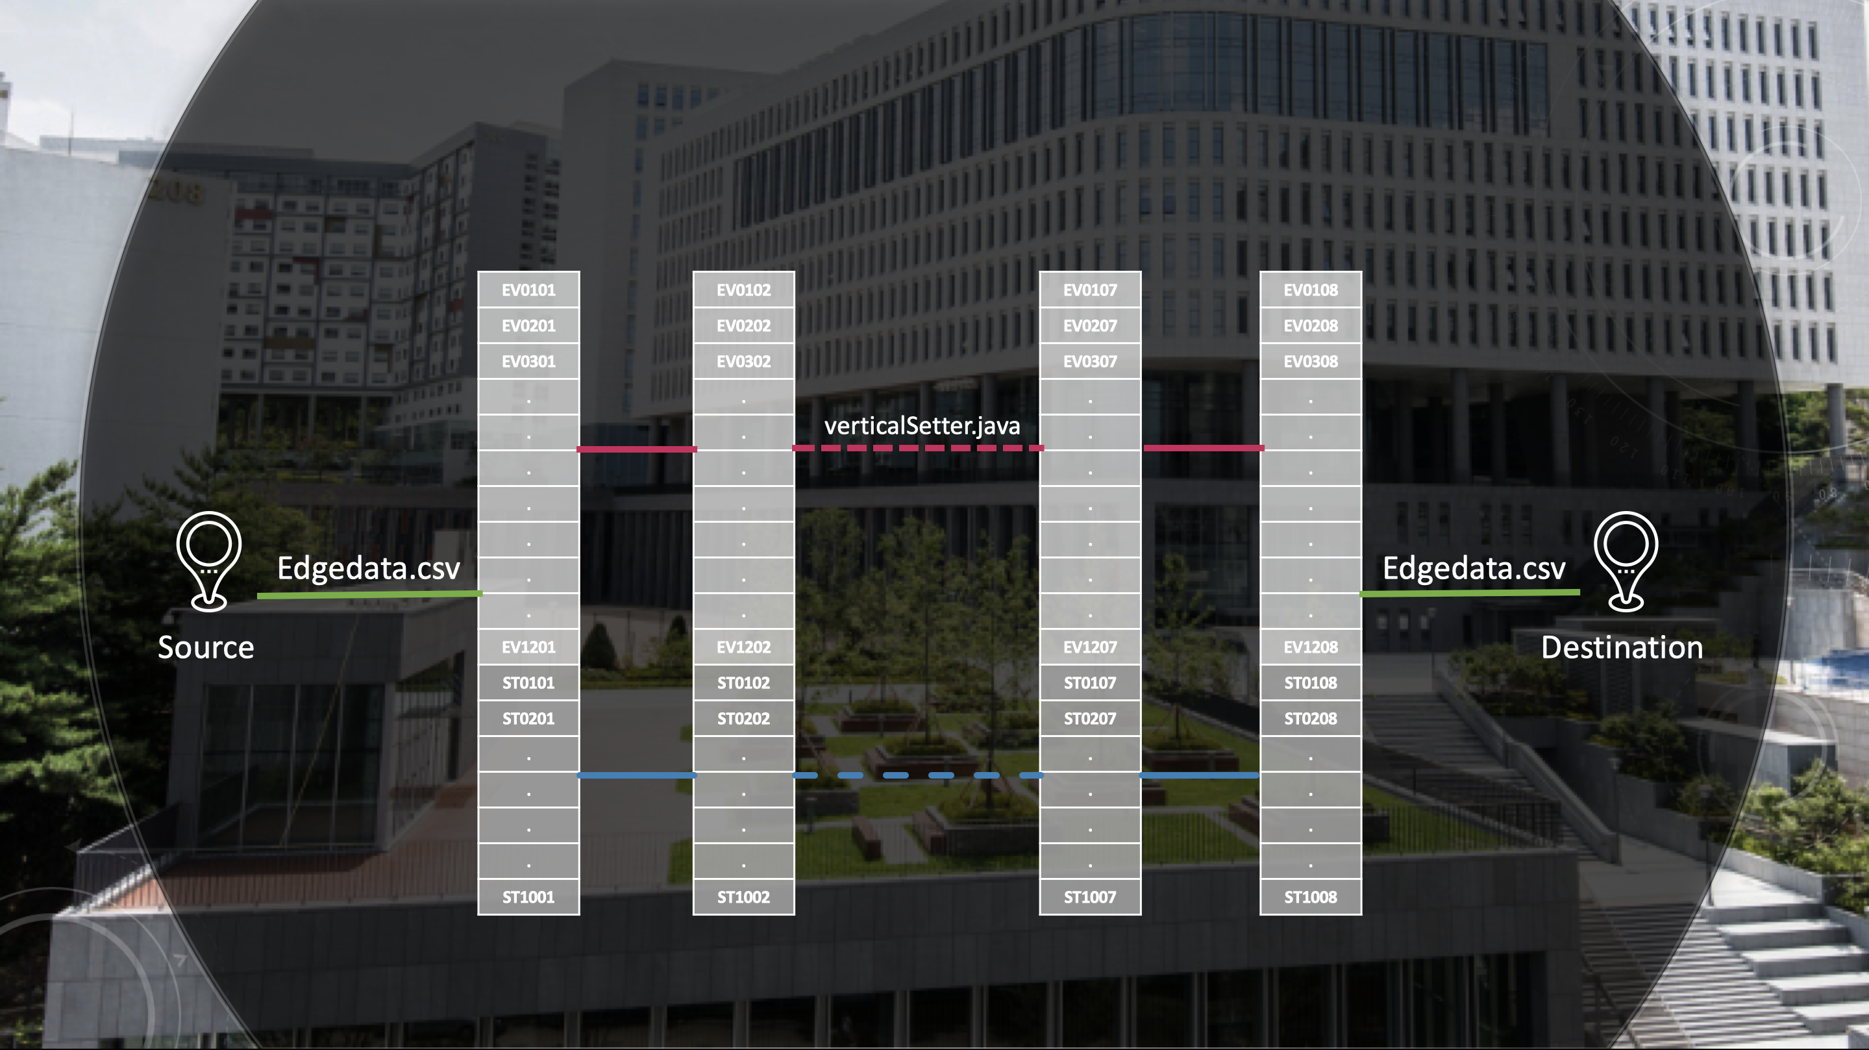
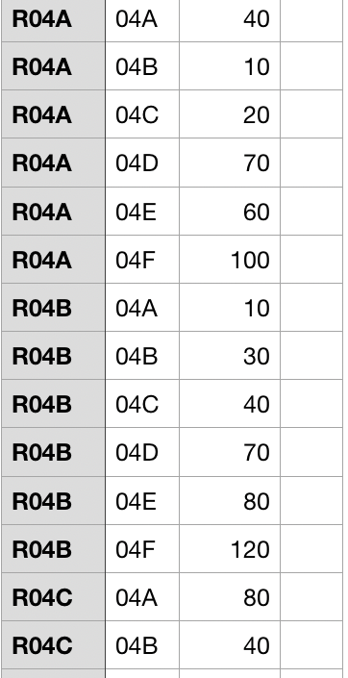
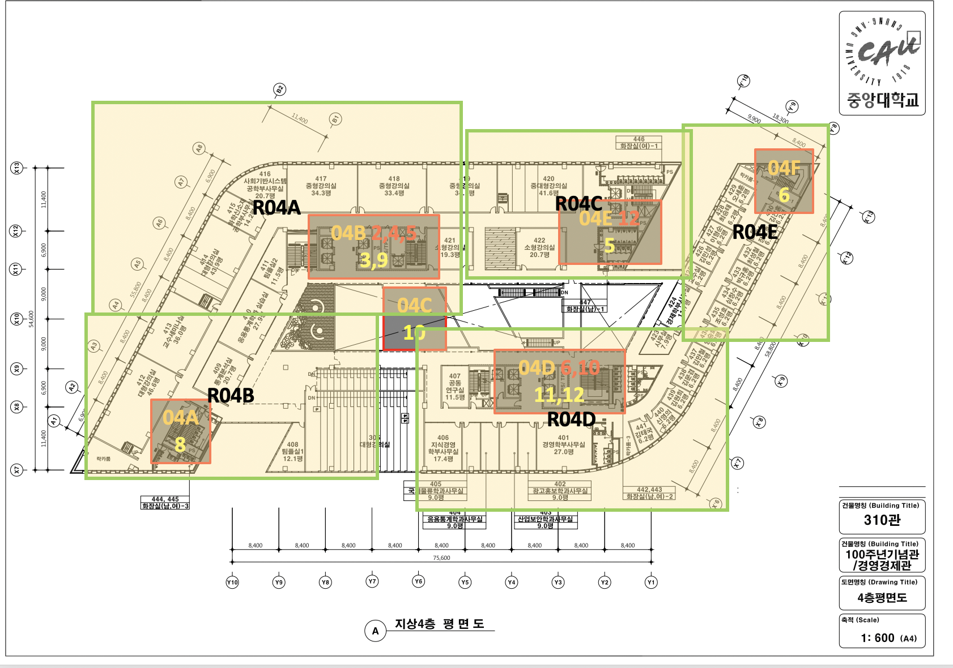
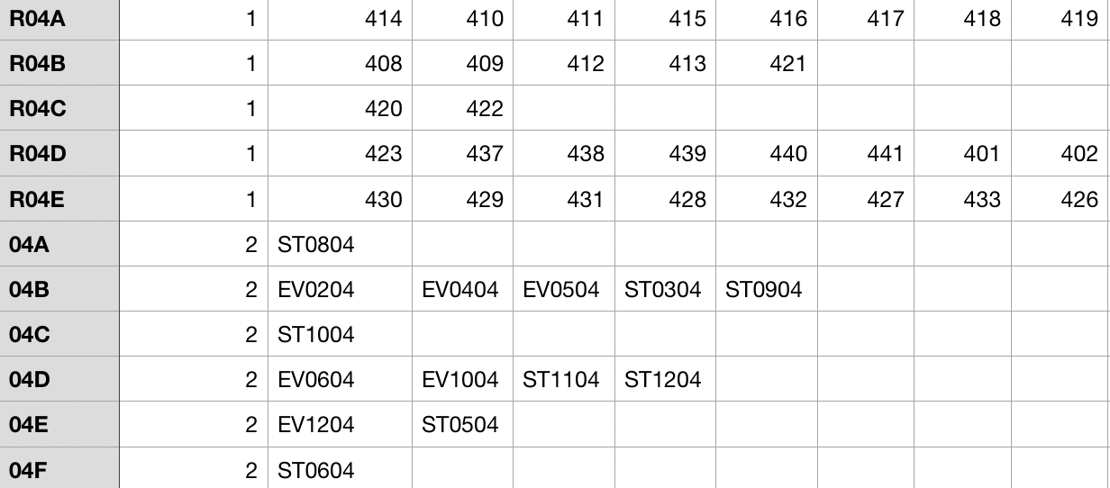
Edgedata.csv

Slide 7
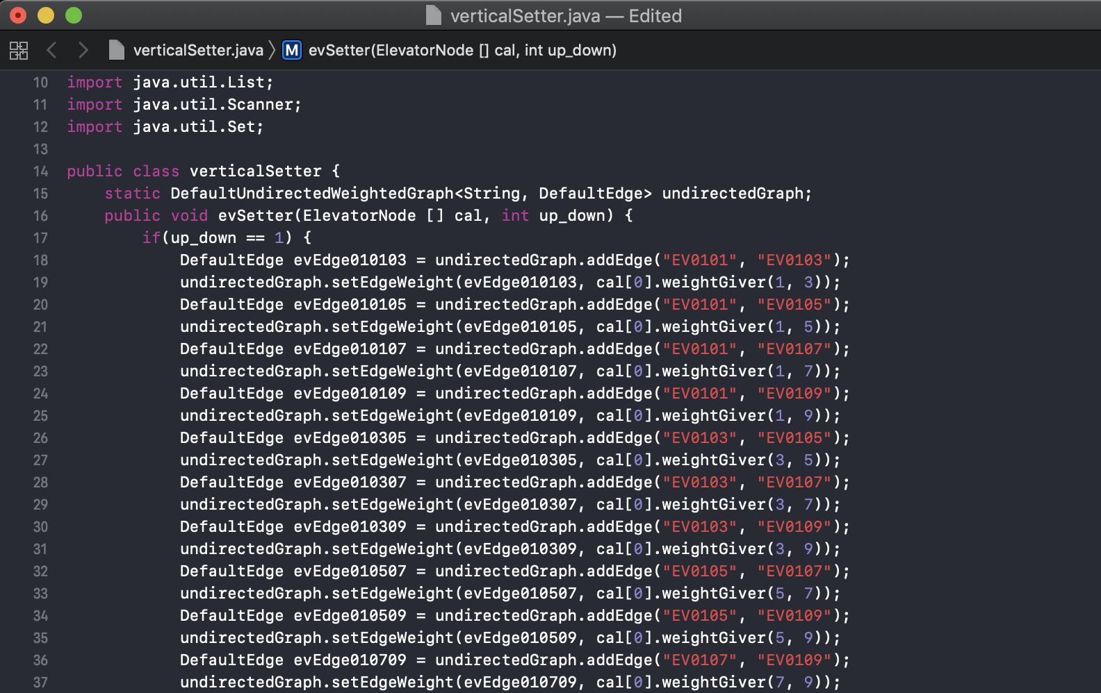
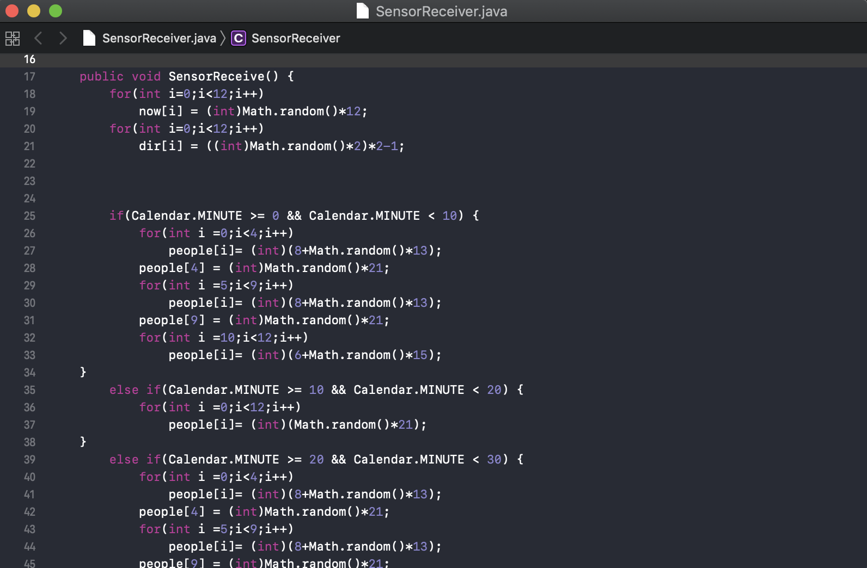
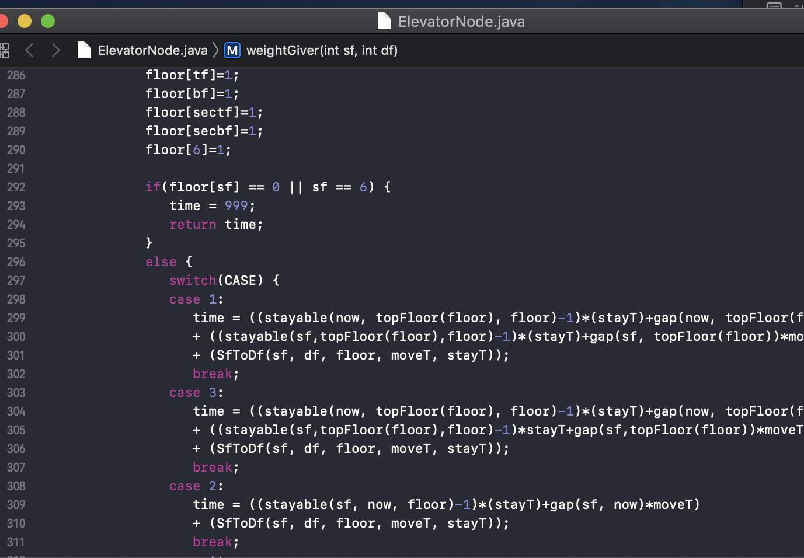
verticalSetter.java

Slide 8
EDGEDATA.CSV
HashMap을 이용하여 정보 따로 저장
Graph – Graph와 관련한 정보만
Node – Node와 관련한 모든 정보
Edge – Edge와 관련한 모든 정보

Slide 9
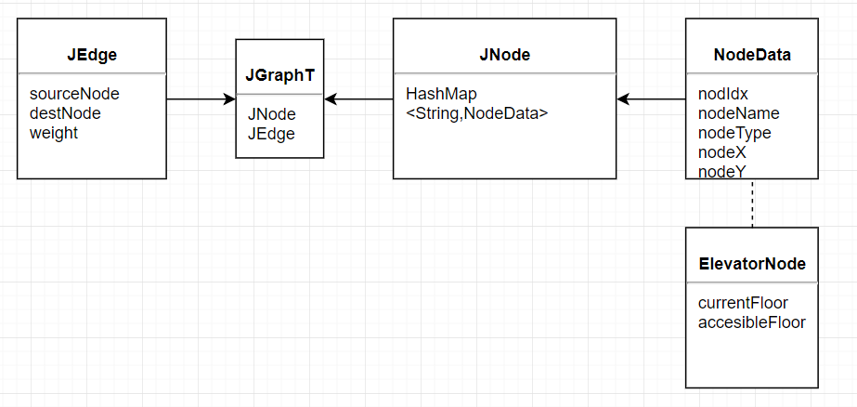
Node class design
CSV 형태로 전 처리된 데이터 저장
CSV 읽어들여서 NodeData 생성 후 Jnode Class에 정보 모으기

Slide 10
schedule
12주차
13주차
14주차
15주차
Node Connection
그래프 생성 완료
Weight 추가 Algorithm 구현
Sensor 값 추가
Algorithm 구현
User Input 추가
Algorithm 구현

Slide 11
Q&A

